Slide 1
Как помочь себе оставаться здоровым?
Профилактика гриппа и ОРВИ.
Презентацию подготовила Медицинская сестра Нисковская. Т.В.
МБОУ « Орлово-Розовская НШДС »

Slide 2
Внимание! Вирусы!
С наступлением холодного времени года резко возрастает число острых респираторных
вирусных инфекций (ОРВИ) и гриппа
Причиной же может быть вирус группы возбудителей острых респираторных инфекций, проникший в организм человека.

Slide 4
Грипп – это вирусная инфекция, поражающая нос, горло и иногда легкие

Slide 5
Как можно защититься от гриппа?
Защититься от гриппа можно несколькими способами. Самое главное для профилактики является своевременность ее проведения. Прежде всего - это повышение защитных сил организма путем закаливания. Закаливание Закаливаться можно начинать в любом возрасте, но если Вы раньше этим не занимались, то лучше начинать в летнее время. Главное при закаливающих процедурах – это постепенность, то есть необходимо постепенно снижать температуру закаливающего фактора. К закаливающим процедурам относятся обливание холодной водой, купание в открытых водоемах, ходьба босиком, прогулки или бег на свежем воздухе. Если Вы закаливаетесь, то необходимо одеваться соответственно сезону, не кутаясь в теплую одежду.

Slide 6
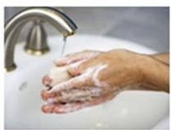
Как уберечься?
Чаще мойте руки.
Исследования показали, что около 80% инфекций передаются именно через руки, на которых мы переносим около 5000 видов бактерий. Колоссальные цифры, не правда ли? Через руки к нам в организм попадают возбудители таких заболеваний, как:
Вирусные инфекции (грипп, ОРВИ, скарлатина, ветрянка, дифтерия и т.д.) передаются не только воздушно-капельным путем, но и через рукопожатие

Slide 7
Как уберечься ?
Чаще проветривайте помещение .
Во время вспышек гриппа надо чаще проветривать помещения дома и на работе. Там, где душно, где собирается много людей и нет притока свежего воздуха, создаются благоприятные условия для распространения вирусов.
Вирусы очень нестойки во внешней среде и сквозное проветривание помещения значительно снижает их концентрацию в воздухе.

Slide 8
Как уберечься ?
Не допускайте переохлаждения, так как при этом организм становится более уязвимым для вируса гриппа. Поэтому проветривать помещения лучше до работы или во время перерыва, а дома, пока открыта форточка, лучше выйти из комнаты.

Slide 9
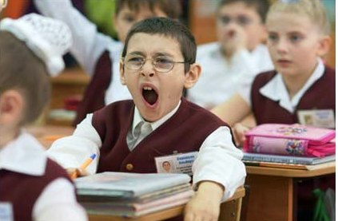
Как уберечься?
Высыпайтесь!
Необходимо помнить и о том, что недосыпание резко снижает иммунитет.
Для взрослых время сна не должно быть менее 8 часов, а для детей 9 – 10.

Slide 10
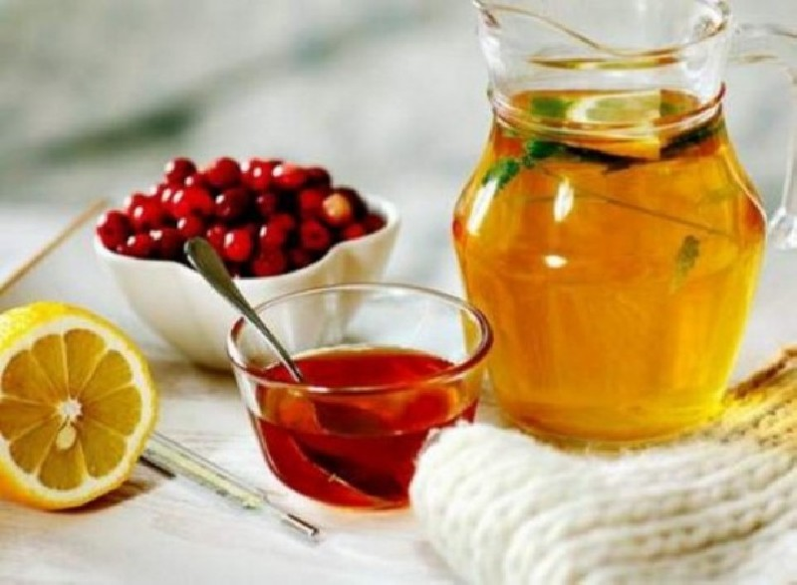
Как уберечься?
Особое значение уделяйте питанию. В эпидемию гриппа не рекомендуются ограничения в еде и диеты. Рацион должен быть насыщен животными белками и жирами (мясо, рыба, сало, сметана и т.д.) и, особенно, витаминами и минералами (фрукты, овощи, свежевыжатые соки). Не пренебрегайте луком и чесноком, которые содержат много фитонцидов – веществ, убивающих вирусы и микроорганизмы. Не забывайте, питание должно быть сбалансированным и разнообразным.

Slide 12
Неспецифическая профилактика
Неспецифическая профилактика применяется в основном, когда начинается или уже идет разгар эпидемии. Это мероприятия, которые препятствуют заражению инфекцией. К ним относится следующее: • Избегайте посещения многолюдных мест ( магазины, кинотеатры, больницы, общественный транспорт и т.д.) • Если есть большая необходимость посещения общественных мест, то прикрывайте лицо маской, периодически (через каждые 4 часа) ее меняйте. • При чихании, кашле прикрывайте нос и рот носовым платком, лучше воспользоваться одноразовыми платочками, которые выбрасывайте после каждого использования. Не дотрагивайтесь загрязненными руками до глаз, носа и рта. • Для профилактики заражения носовые ходы перед выходом из дома можно смазывать оксолиновой мазью, бальзамом « Золотая Звезда» или специальными бальзамами, которые можно приобрести в аптеке. • Рекомендуют промывать нос соляными растворами (1 чайная ложка на 1 литр теплой воды). Подобные соляные растворы также можно приобрести в аптеке.

Slide 13
Используемые материалы:
Как уберечься от гриппа :: Интересное « "Телеканал DOBRO TV":http://www.dobro-tv.com/articles/64/952-kak_uberechsya_ot_grippa.
Как защититься от гриппа:http://mama-365.ru/health/kak-zaschititsya-ot-grippa
Тысяча Советов » Профилактика гриппа:http://tisyachasovetov.ru/profilaktika-grippa.html
Картинки по запросу «Яндекс.Картинки грипп, ОРВИ, вирусы»

